Slide 1
PROJET-7
Analysez des indicateurs de l'égalité femme-homme avec Knime

Slide 2
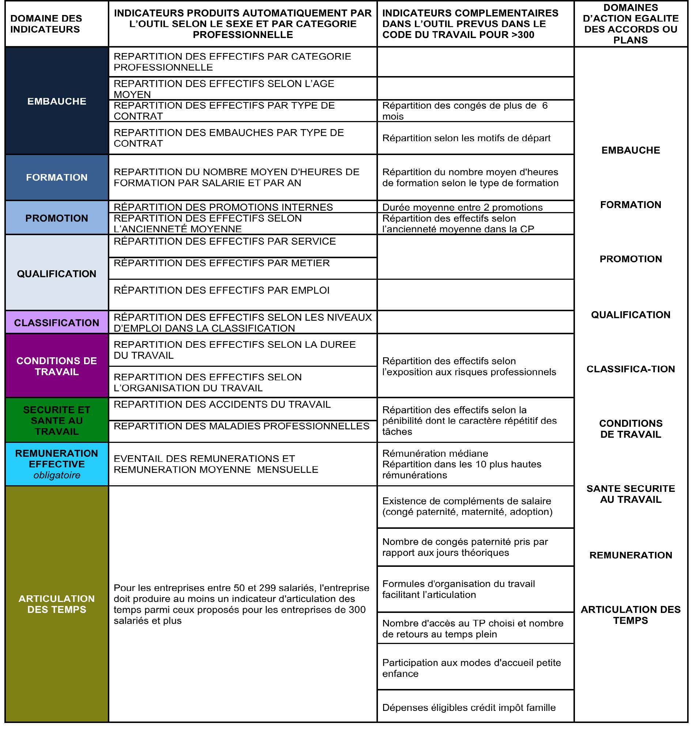
Les indicateurs
31 indicateurs
11 réalisables
20 non réalisable en raison de données insuffisantes
Les indicateurs réalisés
Domaine des indicateurs | Indicateurs produits automatiquement par l’outil selon le sexe et la catégorie professionnelle | Indicateurs complémentaire
EMBAUCHE | Répartition des effectifs par catégorie professionnelle
 | Répartition des effectifs selon l’âge moyen
 | Répartition des effectifs par type de contrat
PROMOTION | Répartition des effectifs selon l’ancienneté moyenne
 | Répartition des promotions internes
QUALIFICATION | Répartition des effectifs par service
CONDITION DE TRAVAIL | Répartition des effectifs selon la durée du travail
SECURITE ET SANTE AU TRAVAIL | Répartition des accidents du travail
REMUNERATION EFFECTIVE | Eventail des rémunérations et rémunération moyenne mensuelle | Rémunération médiane Répartition dans les plus hautes rémunérations

Slide 3
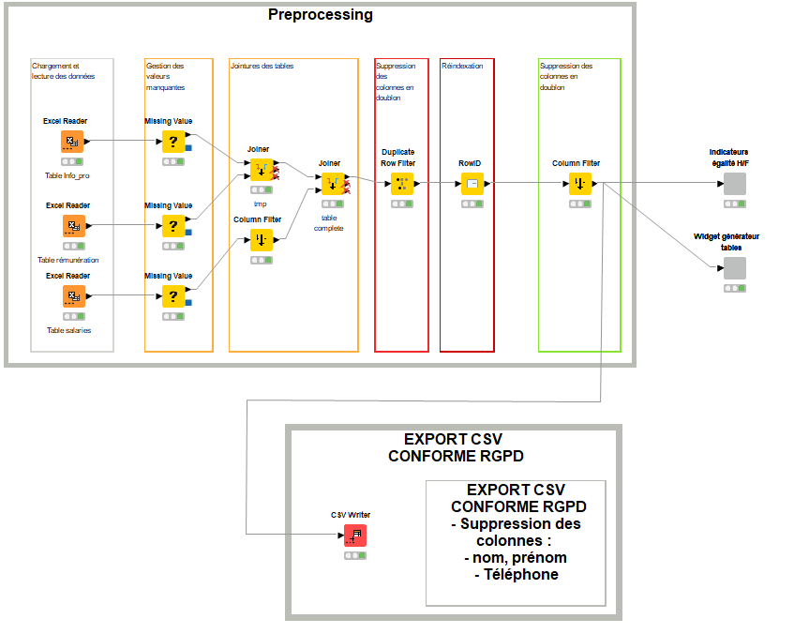
Workflow et nettoyage des données

Slide 4
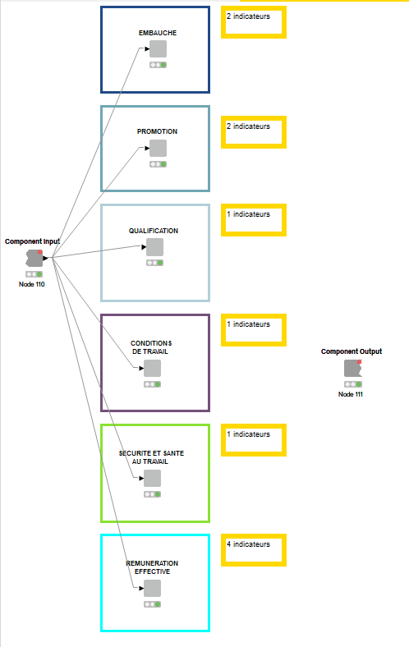
Les domaines des indicateurs

Slide 5
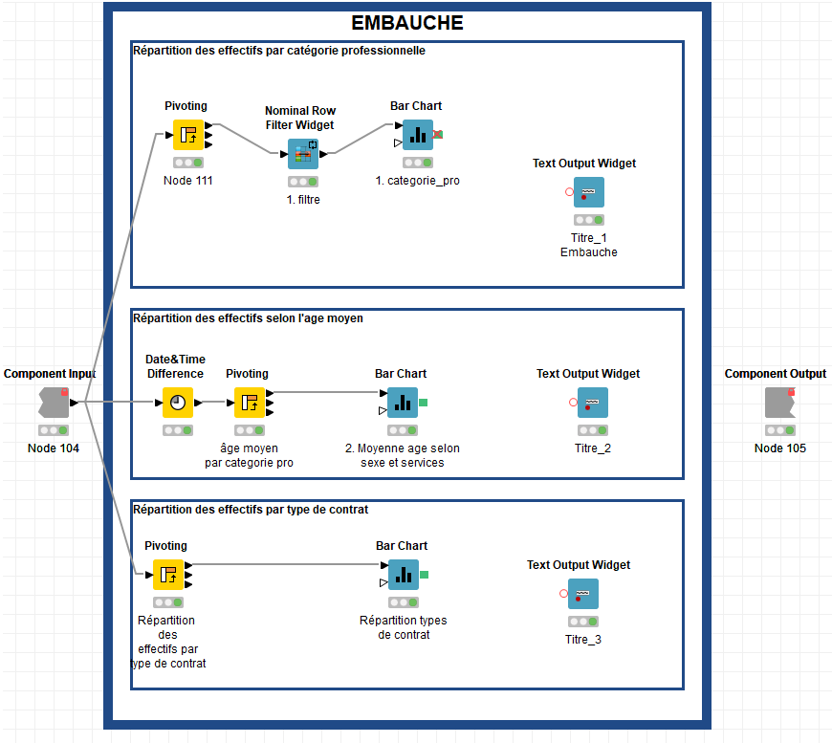
Le domaine Embauche : 3 indicateurs

Slide 6
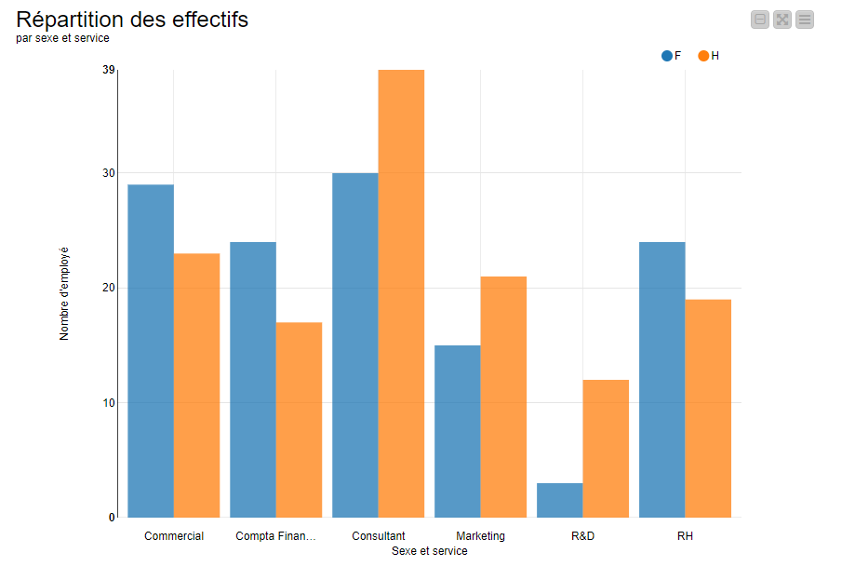

Slide 7
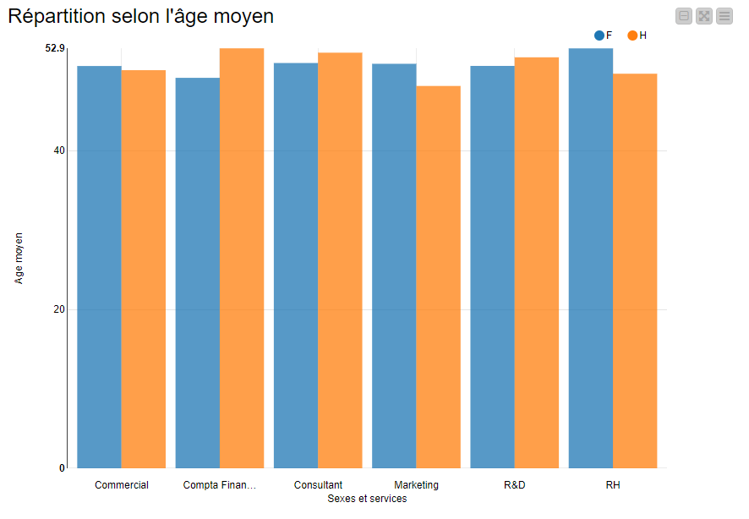

Slide 8
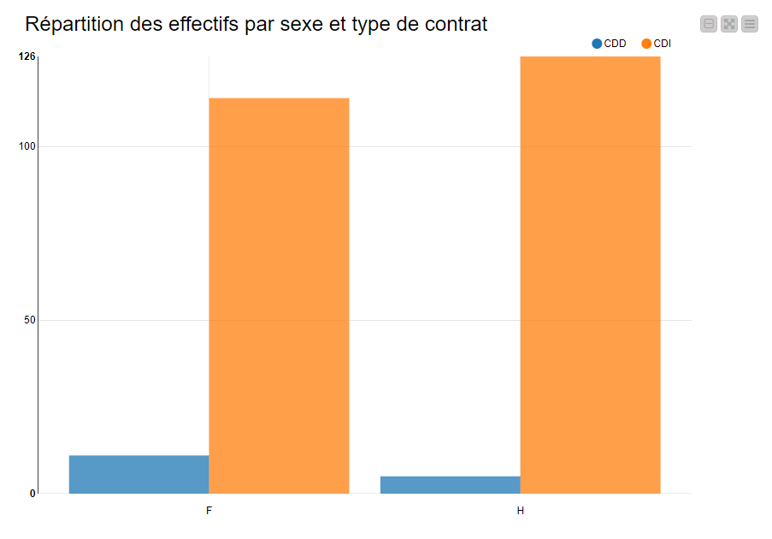

Slide 9
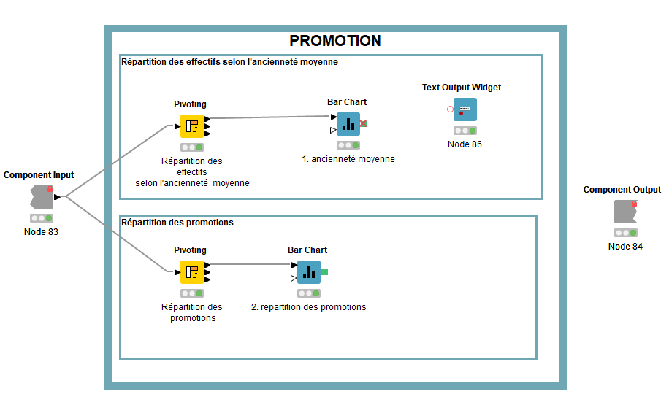
Le domaine promotion 2 indicateurs

Slide 10
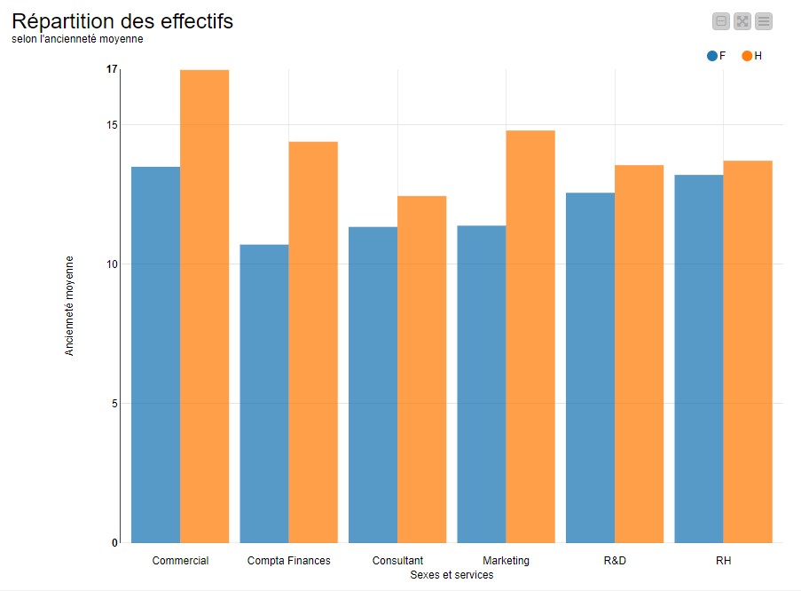

Slide 11
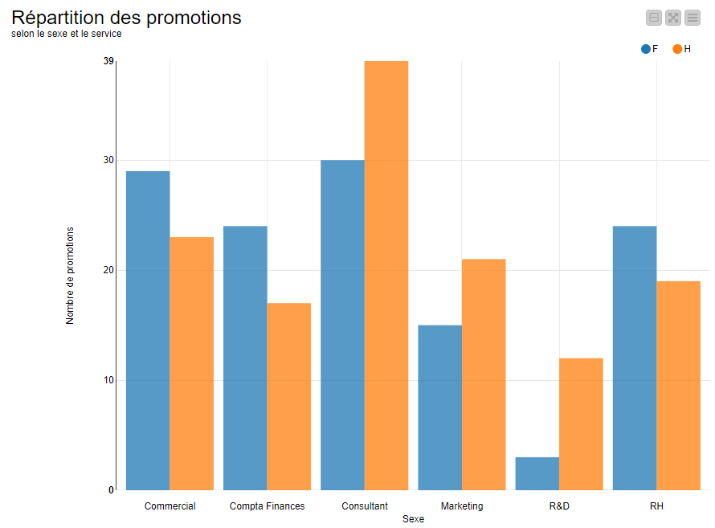

Slide 12
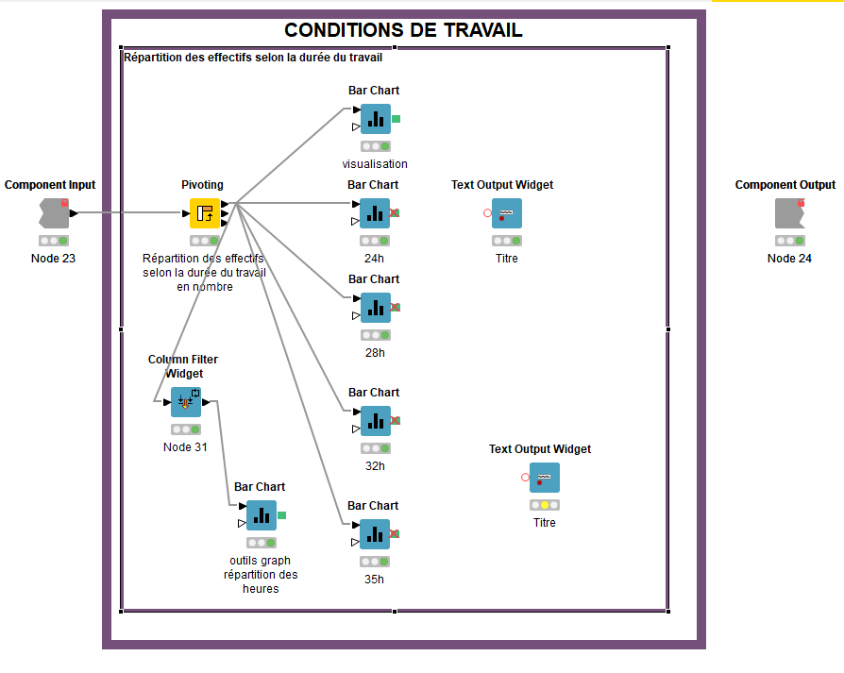
Le domaine Condition de travail : 1 indicateurs 1 widget de visualisation

Slide 13
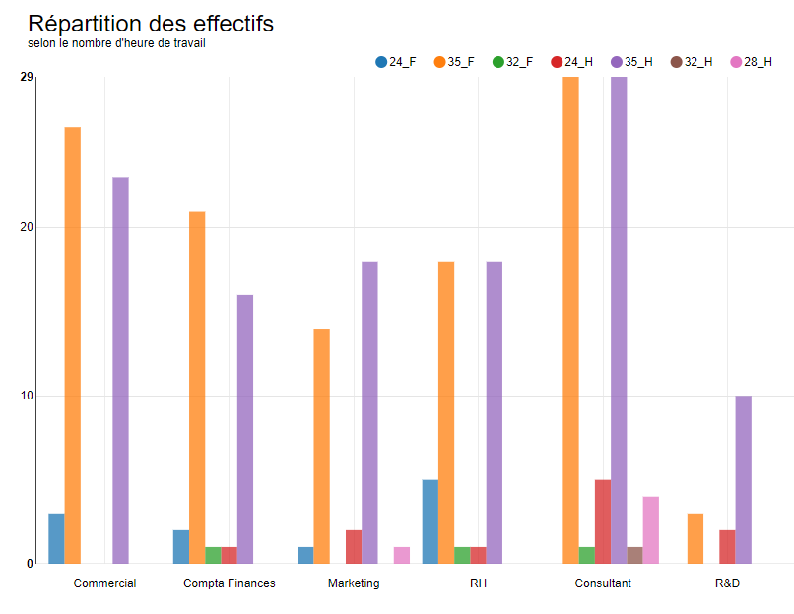

Slide 14
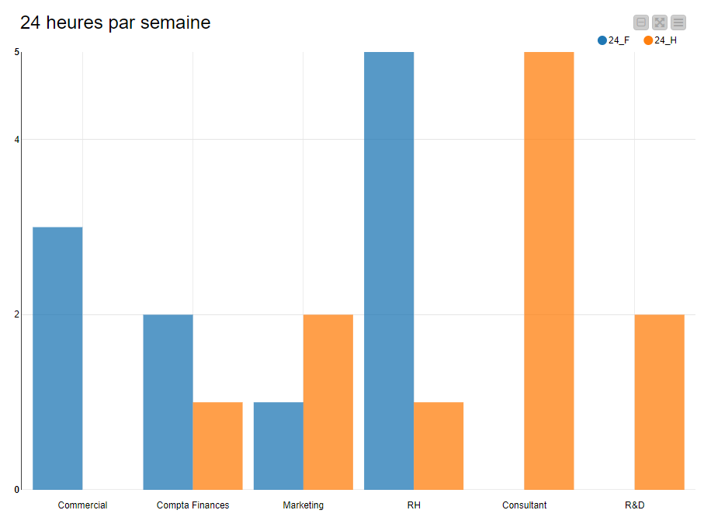

Slide 15
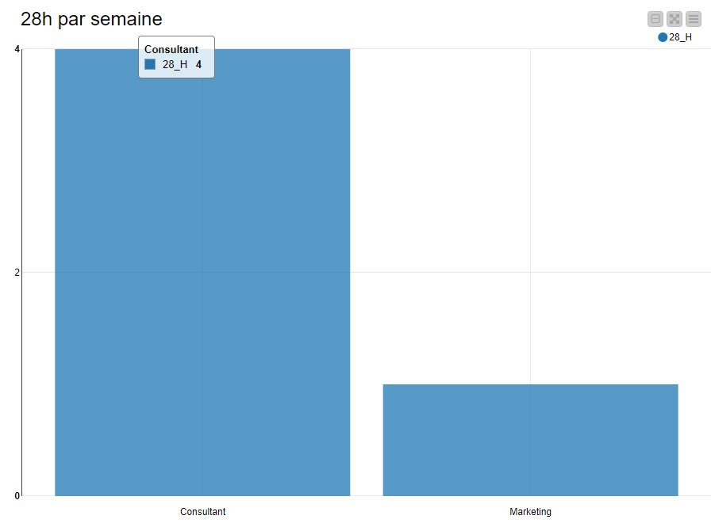

Slide 16
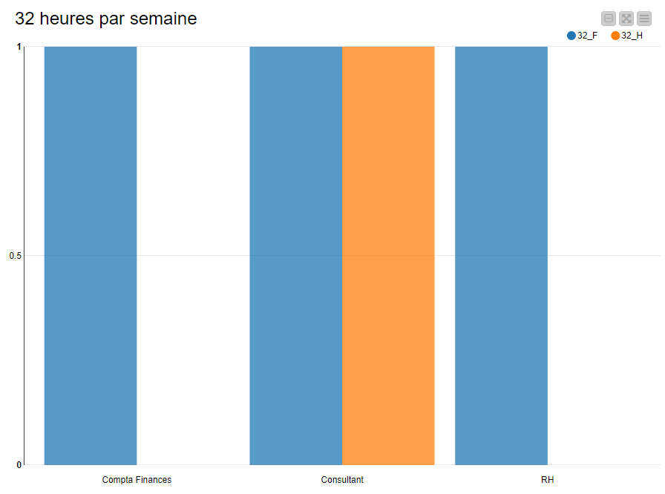

Slide 17
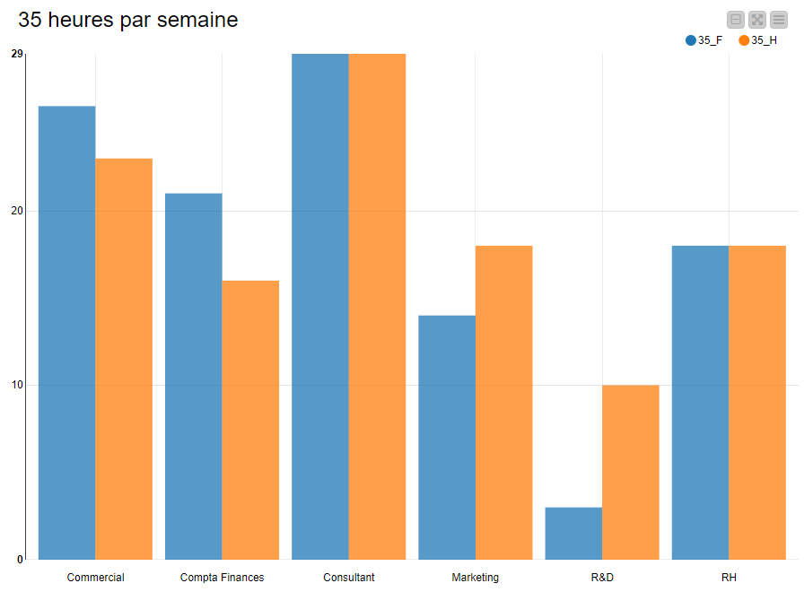

Slide 18
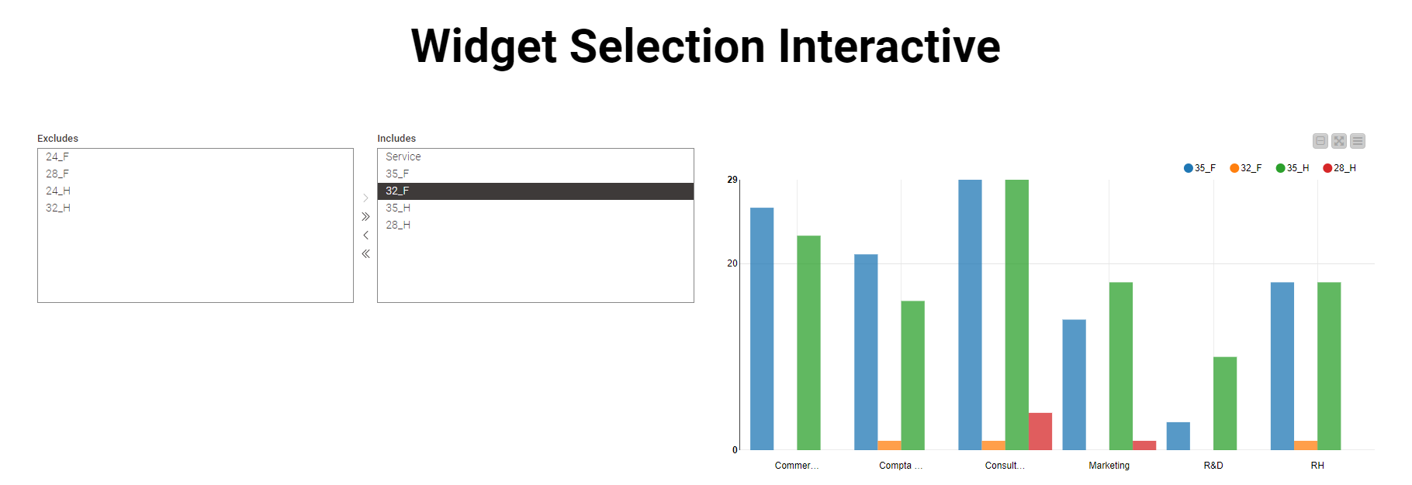

Slide 19
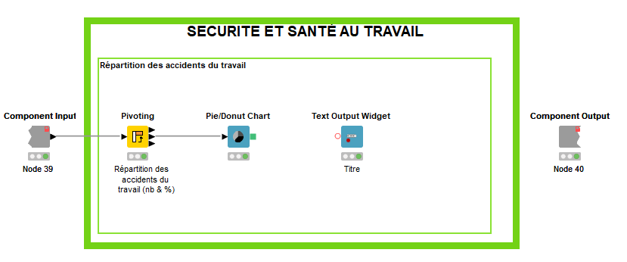
Le domaine sécurité et santé : 1 indicateur

Slide 20
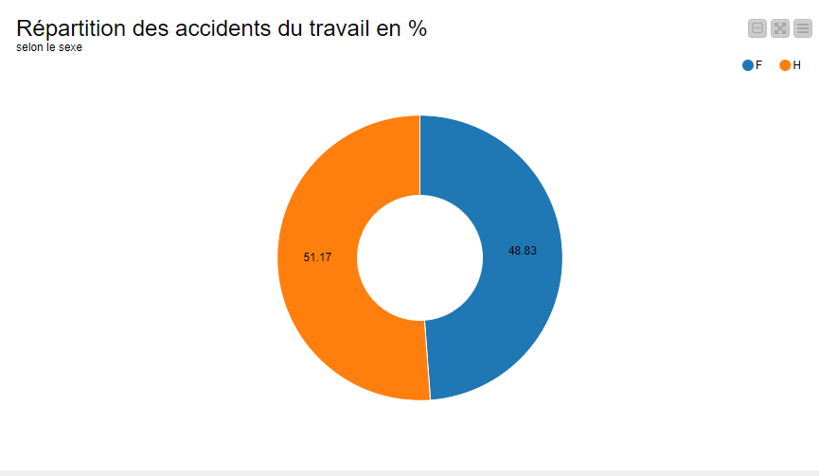

Slide 21
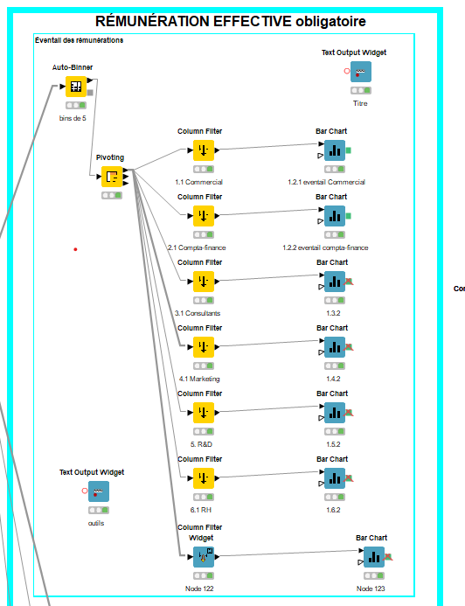
Le domaine rémunération effective : 4 indicateurs 2 widgets

Slide 22
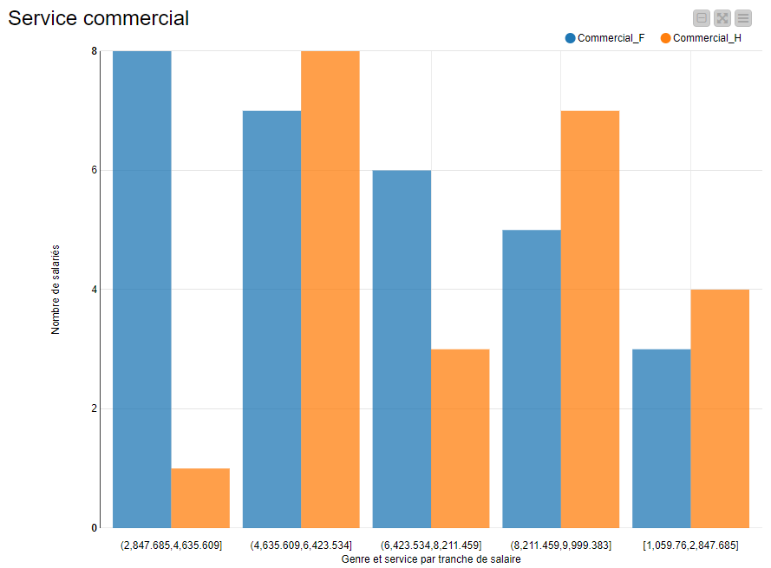

Slide 23
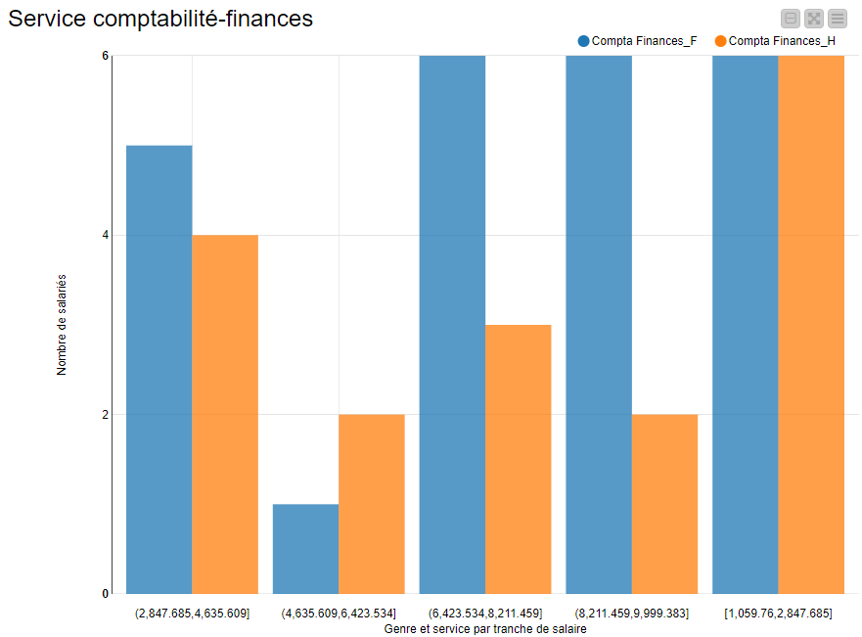

Slide 24
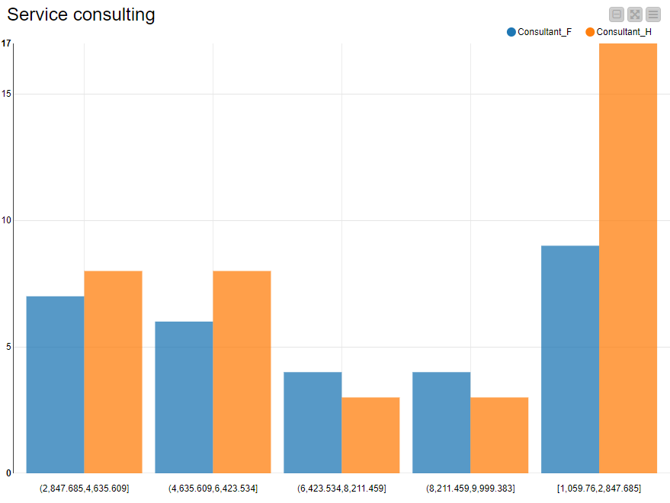

Slide 25
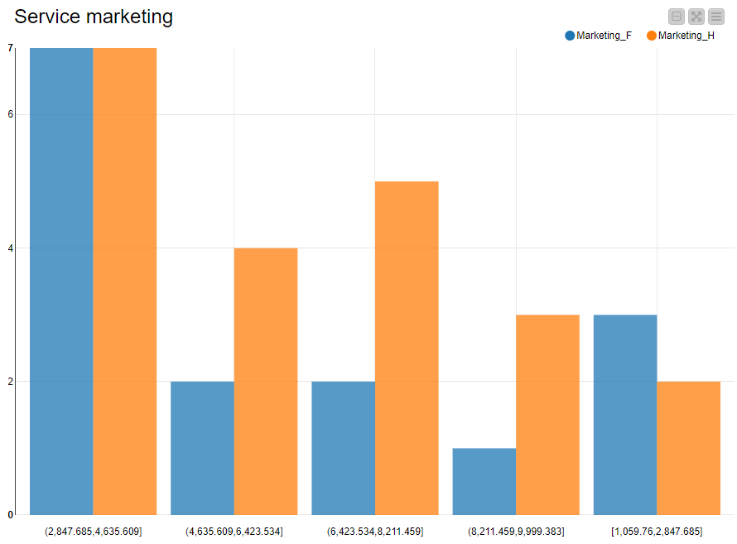

Slide 26
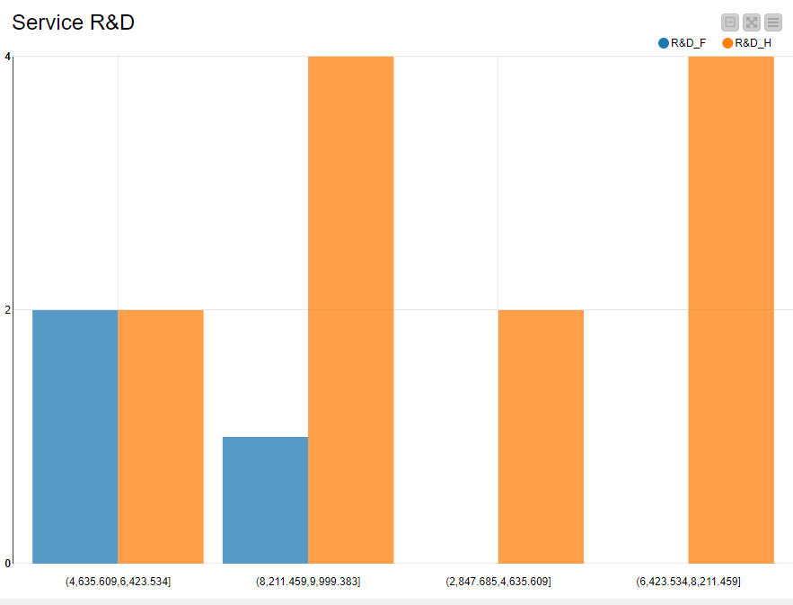

Slide 27
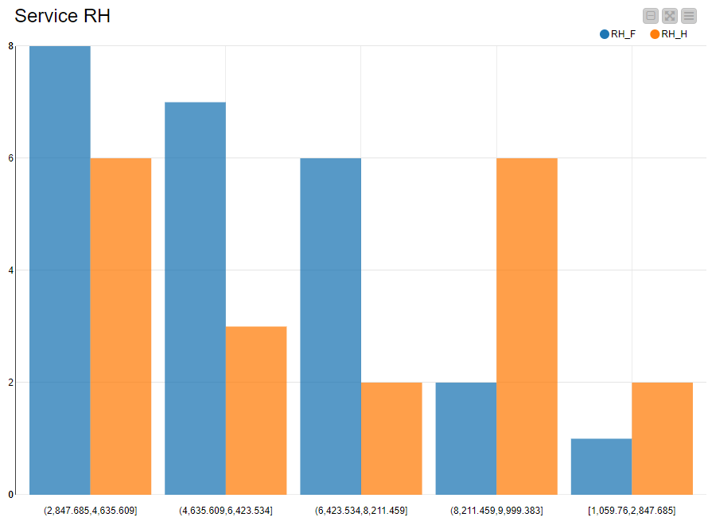

Slide 28
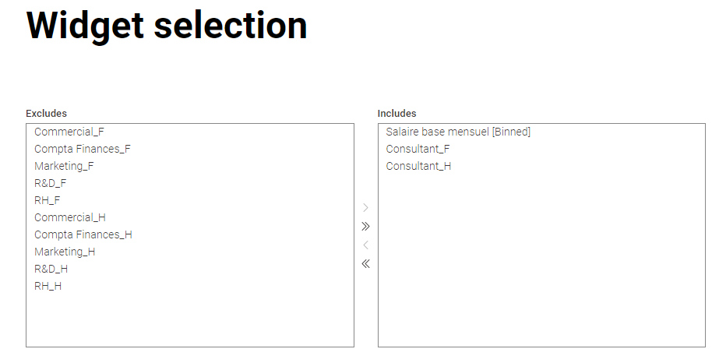
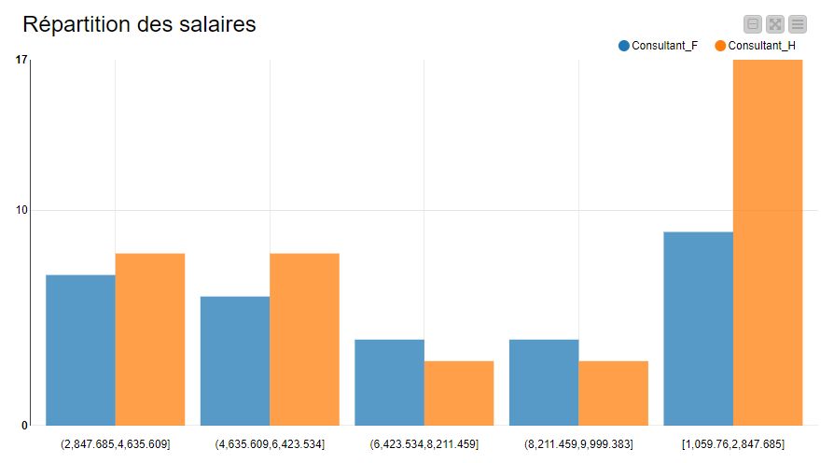

Slide 29
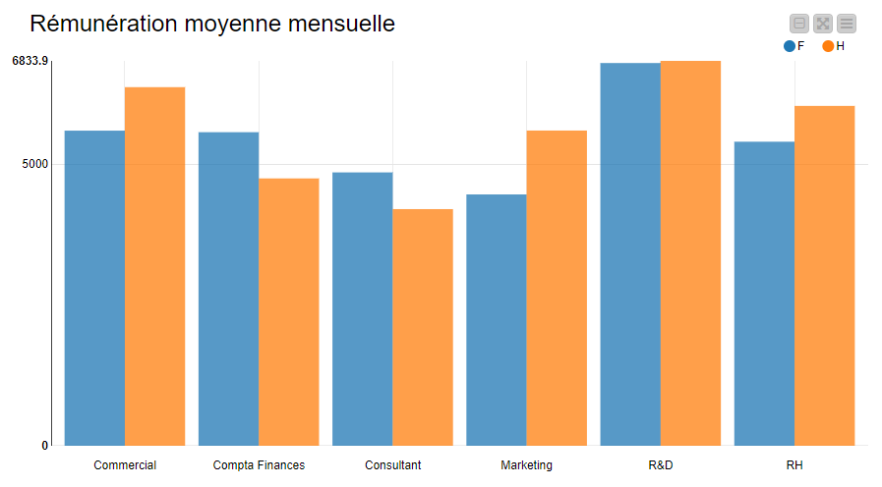
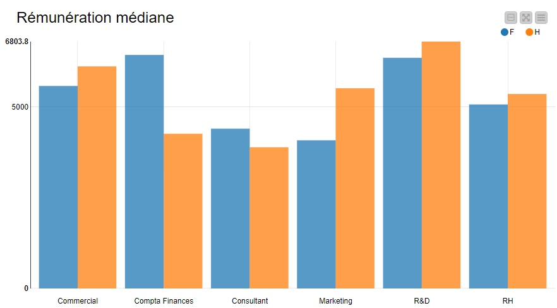

Slide 30
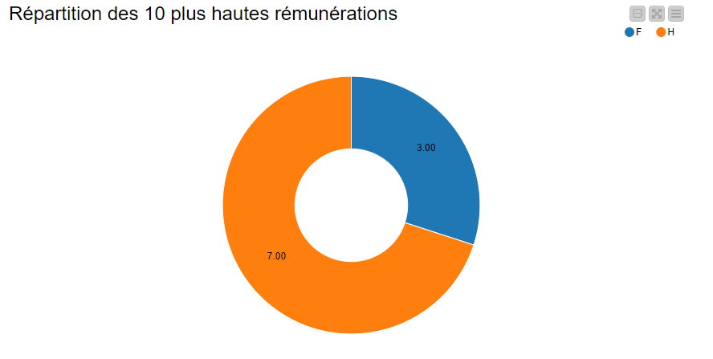
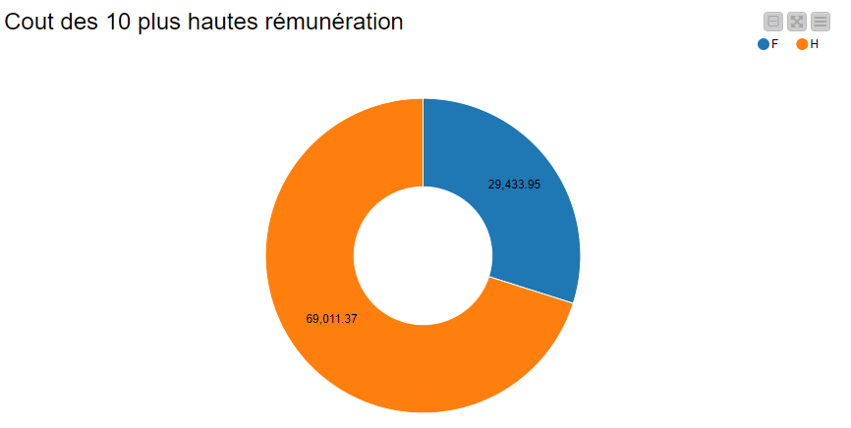

Slide 31
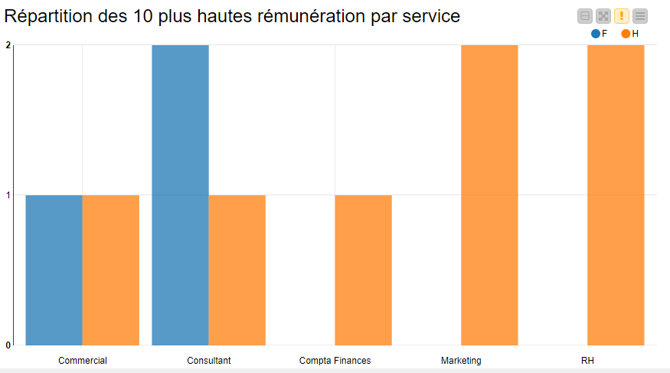

Slide 32
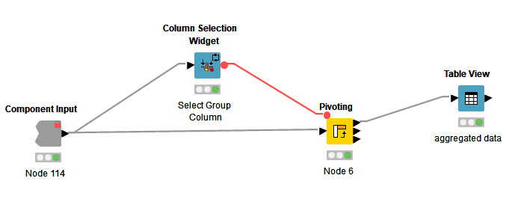
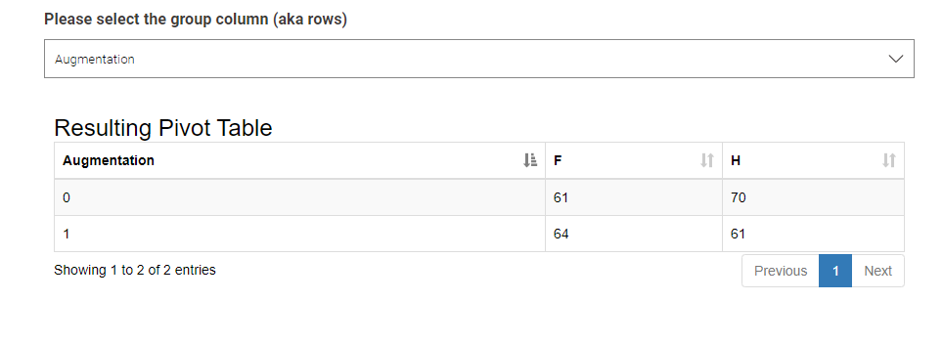
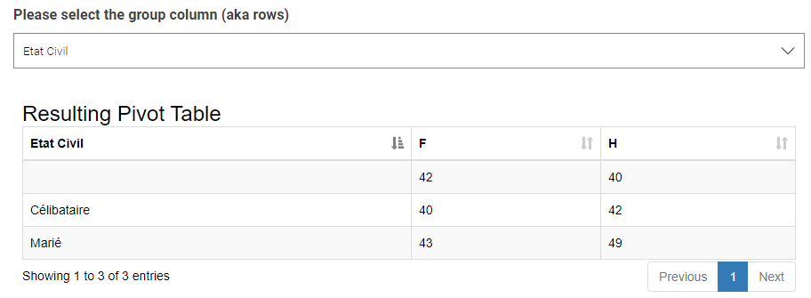
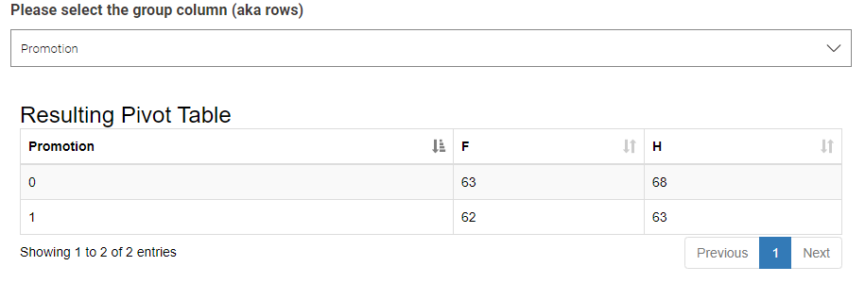
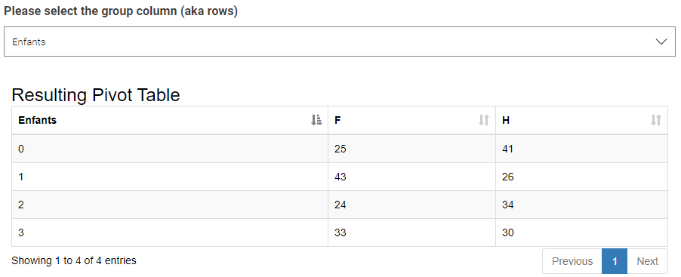
Outils tableau d’indicateurs

Slide 33
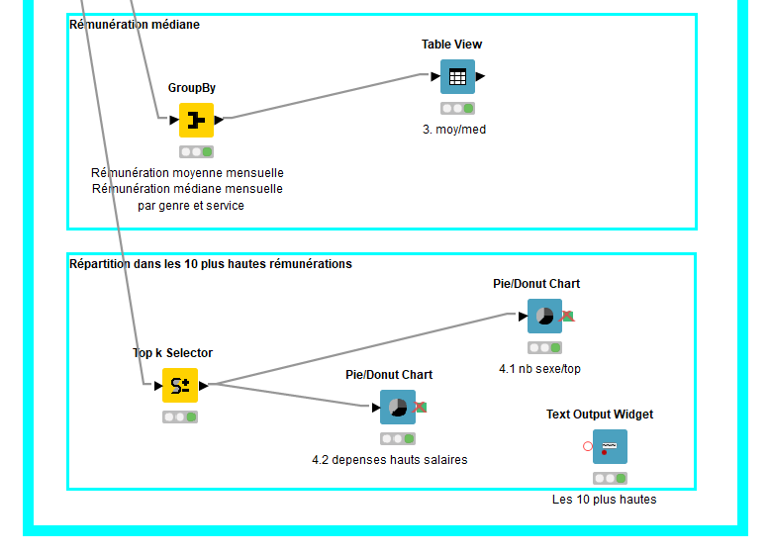

Slide 34
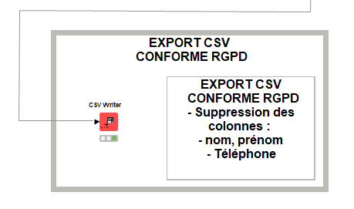
Export du fichier csv conforme RPGD

